Slide 1

臺灣建築學會
2026年會士
黎淑婷
Shwu-Ting Lee

Slide 2

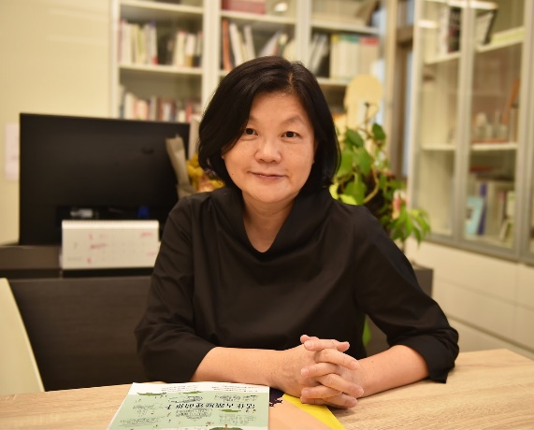

黎淑婷會士
個人簡介
學歷
1985中原大學建築工程學系 學士
1990美國 University of Iowa, MFA(創造力與跨域的啟蒙)
2005 澳洲國立 Swinburne University of Technology, D.Des (不同文明價值的洗禮)
A journey of learning, culture, and architecture
經歷/現職
1989 Design Manager, Larken Inc. USA
1990 Assistant Professor, California State University, San Bernardino, USA
1993 Lecturer, 逢甲大學
2000 Lecturer, 澳洲國立 Swinburne University of Technology
2008 逢甲大學建築系 系主任
2015 逢甲大學建築專業學院 籌備院長
2016~ 逢甲大學建築專業學院 院長
2022~ 逢甲大學 副校長兼建築專業學院 院長
2024~ 財團法人臺中市建築文化教育基金會 副董事長
2025~ 德昌營造 獨立董事
2021~ 四季藝術教育基金會 董事
2021~ 財團法人聯合營建發展基金會 董事
2021~ 台灣建築學會 理事

Slide 3
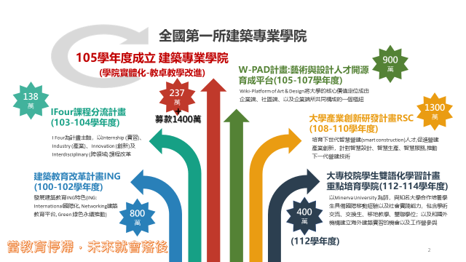
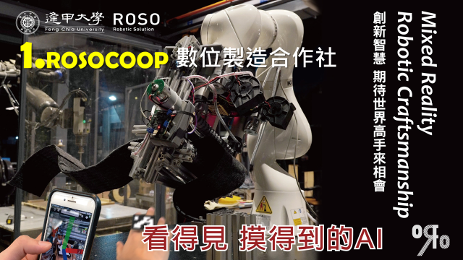
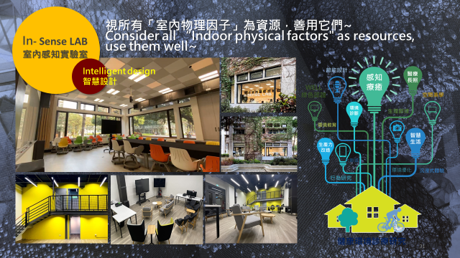
黎淑婷
黎淑婷會士
專業貢獻
教育創新 X 產業連結 X 國際接軌
2006 建築學系首次通過IEET國際工程教育認證(2023通過第三周期)AAC，教學品質符合國際標準
2011 推動建築教育改革，發展建築教育改革計畫ING
( International國際化, Networking建築教育平台, Green 綠色永續推動)
2014 實行課程改革 IFour課程分流計畫
2016 成立全台第一所 建築專業學院
2016 推動W-PAD計畫:藝術與設計人才開源育成平台，Wiki-Platform of Art & Design將大學的核心價值定位成由企業端、社區端、以及企業端所共同構成的一個樞紐
2017 獲得大學產業創新研發計畫RSC，培育下世代智慧營建(smart construction)人才，促進營建產業創新，針對智慧設計、智慧生產、智慧服務，推動下一代營建技術
2018 推動成立全台第一座建築機械製造場域 ROSOCOOP，2023成立新創公司
推動成立感知實驗教研場域 in-SENSE LAB.
2023 獲得EMI大專校院學生雙語化學習計畫重點培育學院
與 Delft大學合作

Slide 4
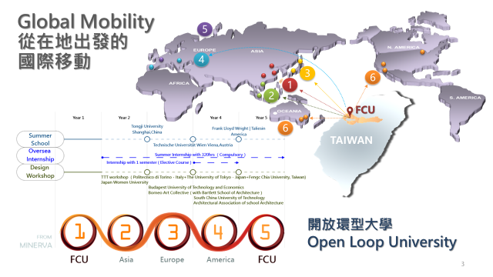
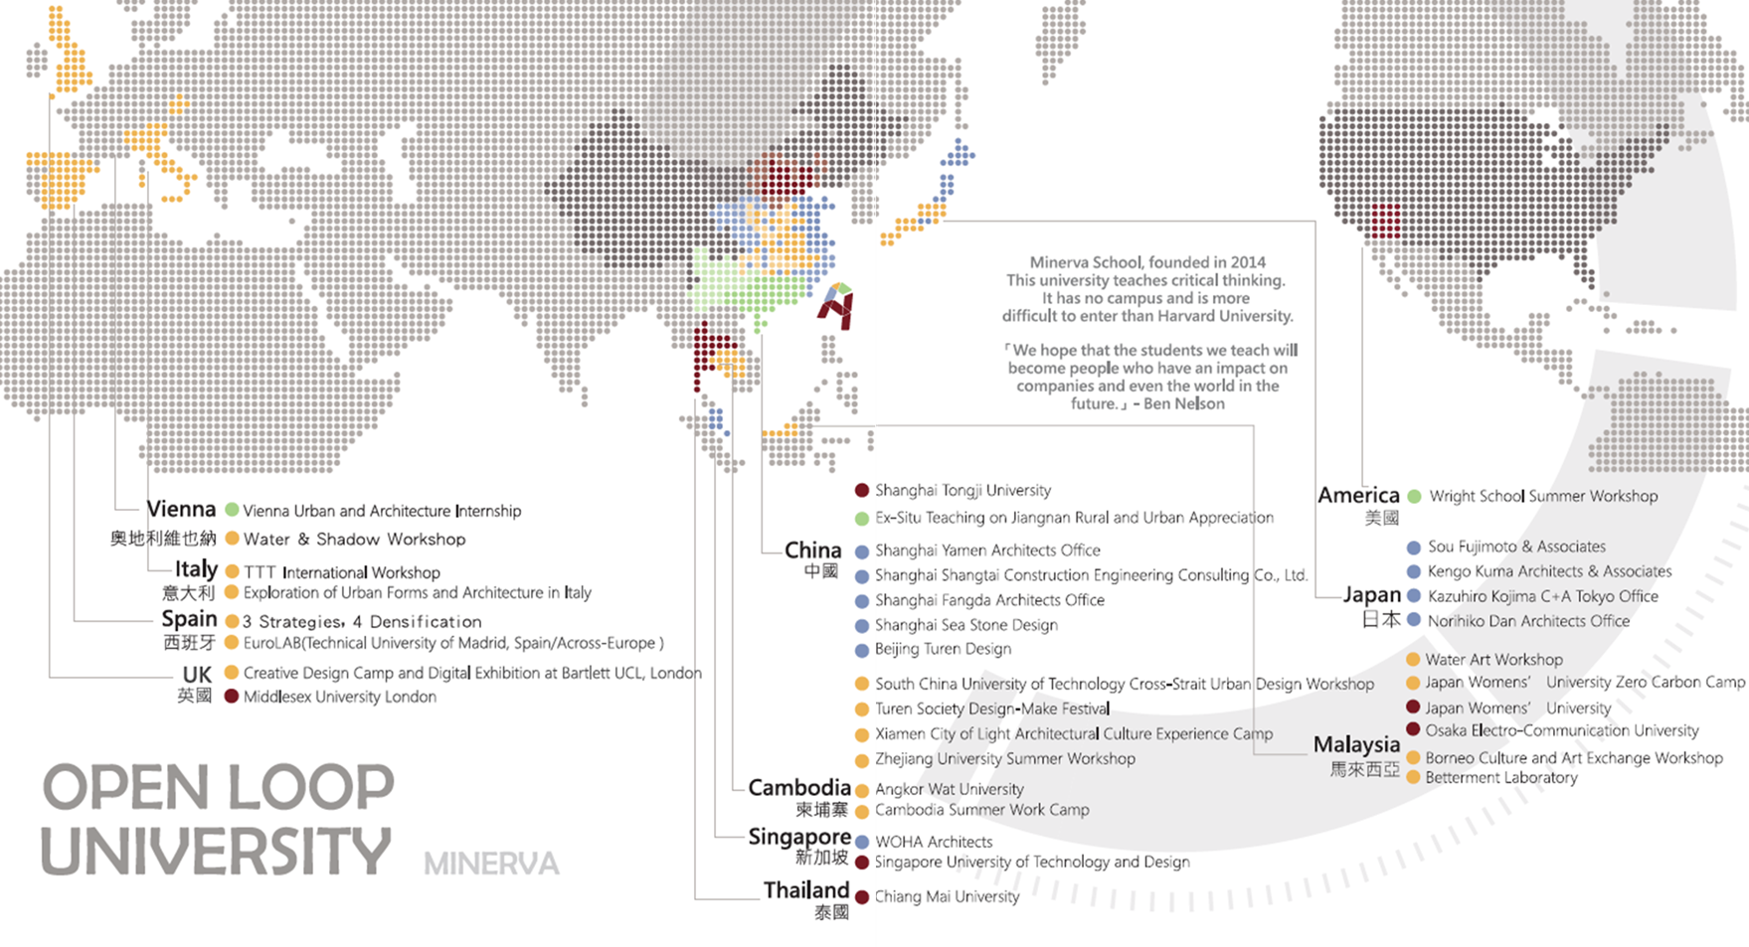
黎淑婷
黎淑婷會士
專業貢獻
建構全球學習網絡
Global learning network
以「世界為學習場域」推動無邊界教育，鼓勵學生勇敢移動，在世界地圖上找到自己的位置。
我們打造Open Loop University開放環型大學無邊界的學習模式，鼓勵學生走出教室、跨越國界，在多元文化與真實場域中學習與成長。透過海外教學、國際交換、雙聯學位、海外實習與國際設計工作營等多元平台，每年超過200位學生走向世界，在全球地圖上展開屬於自己的學習旅程。
2020 擔任世界不動產聯合會（FIABCI）理事，協助參與國際及產業事務，並長期擔任國際及國家卓越獎評審。曾參與聯合國於馬來西亞舉辦之 Affordable Housing Forum、烏克蘭主辦之國際論壇等交流。透過 FIABCI 平台，協助臺灣在國際不動產與城市議題上發聲，讓世界看見臺灣的專業與實踐。
2023 結合EMI大專校院學生雙語化學習計畫，培養學生具備國際移動力，以及參與全球知識體系與專業對話的能力。
2025 與澳洲、義大利官方在臺代表處合作，與多所學校聯盟辦理各項教學、研究交流、企業合作。

Slide 5
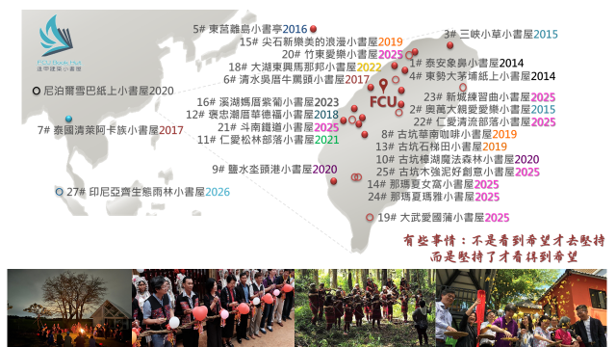
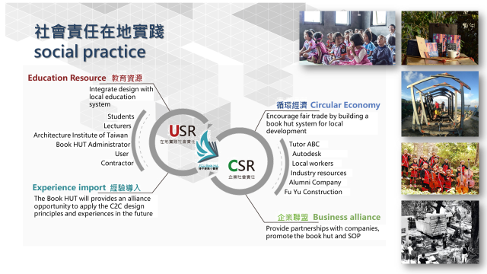
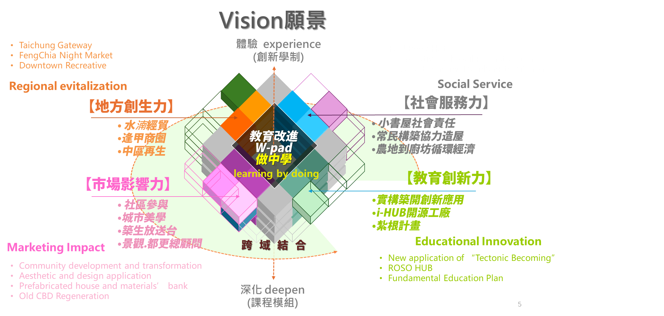
黎淑婷
黎淑婷會士
專業貢獻
教育創新 X 社會實踐
2013 推動逢甲建築小書屋，實踐大學社會責任USR與企業社會責任CSR共同合作的循環經濟，2025年已建置完成25座
2020 推動成立臺中市建築文化教育基金會，讓教育家、設計師與建築界龍頭齊聚一堂做不一樣的事
近期擔任
台中市都市設計審議委員
｢台中市低碳城市及氣候變遷因應推動會」委員
｢台中市政府健康及高齡友善城市推動委員會」委員
台中市法制局採購申訴審議委員
台中市教育局校園規畫審議小組委員
台中市地政局地價及標準地價評選委員會審議委員
台中市國土計畫審議會委員
高雄市國土計畫審議會委員
內政部｢建築蘊含碳排標示制度精進計畫」審查委員
內政部｢建築全生命週期韌性與健康導向
國家卓越獎｢最佳規畫設計類」評選委員
｢國家建築金獎」評選委員
金點設計獎Golden Pin Design Award決選委員, 2025
｢台中市建築空間大賞」評選委員, 2008 - 2025

Slide 6
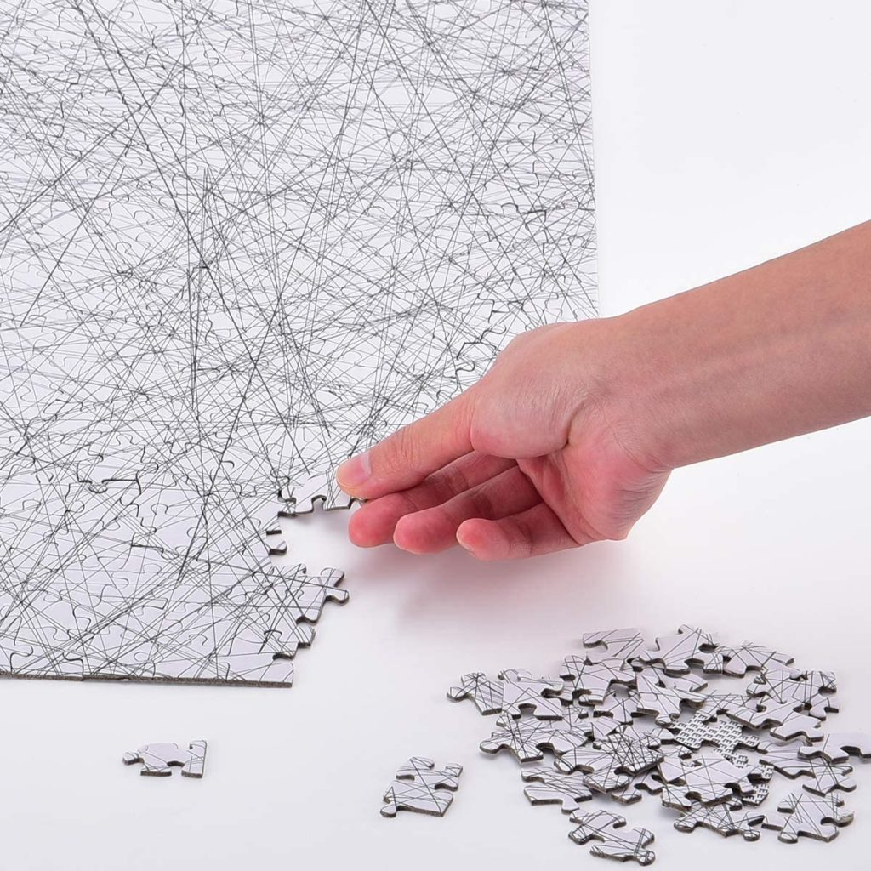
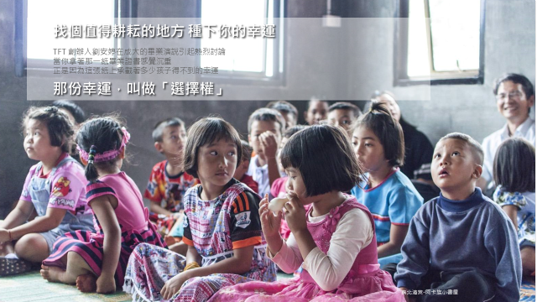
黎淑婷
黎淑婷會士
推薦理由
1｜走向世界，尋找建築的答案
在台灣完成建築教育後，勇敢走向世界，於美國與澳洲持續探索建築、城市與文化的多元視野。
2｜在世界與台灣之間，建立橋梁
將國際經驗帶回台灣，長期推動建築教育改革與國際合作，培養具全球視野的新世代建築人才。
3｜讓建築走出校園，走向社會
發起「逢甲建築小書屋」，以建築作為社會實踐的平台，串連USR、CSR與產業力量。
4｜建立跨界平台，凝聚產業領袖
推動成立「臺中市建築文化教育基金會」，整合建築、設計與產業界重量級領袖，共同推動城市文化與建築教育的長遠發展。
5｜相信建築可以改變社會
持續以教育、行動與跨界合作，讓建築不只是專業，更是一種面向未來的公共力量。
人生不是藍圖，是拼圖
拼圖是你永遠不知道你下一片拼圖你會拿到什麼東西，最重要的事情，是你要相信，盒子上面的那個圖像，是你拼得出來的 你的相信就會影響每一個你拿到的拼圖的選擇。
因為先選擇相信，你才有可能去看見
我深信，建築不只談建造空間，更是一種改變社會的力量
建築不只是專業，而是一種面向社會與未來的公共責任

